Slide 1




ỦY BAN NHÂN DÂN QUẬN LONG BIÊN
TRƯỜNG TIỂU HỌC ĐÔ THỊ VIỆT HƯNG
BÀI GIẢNG ĐIỆN TỬ
KHỐI 3
MÔN: TN&XH

Slide 2

Cơ quan tuần hoàn (Tiết 1)
Khởi động
Luật chơi
Trò chơi:
“Đố bạn”
Có 2 đội chơi, mỗi đội 5 bạn.
Mỗi đội lần lượt cử 1 thành viên tham gia thi với nhau.
Một bạn nêu yêu cầu đố thành viên đội kể một việc cần làm hoặc cần tránh để bảo vệ cơ quan tiêu hóa; sau đó 2 bạn đổi ngược lại với nhau.
Trong thời gian 3 phút, đội nào có nhiều lượt chơi thắng nhất thì giành chiến thắng.

Slide 3

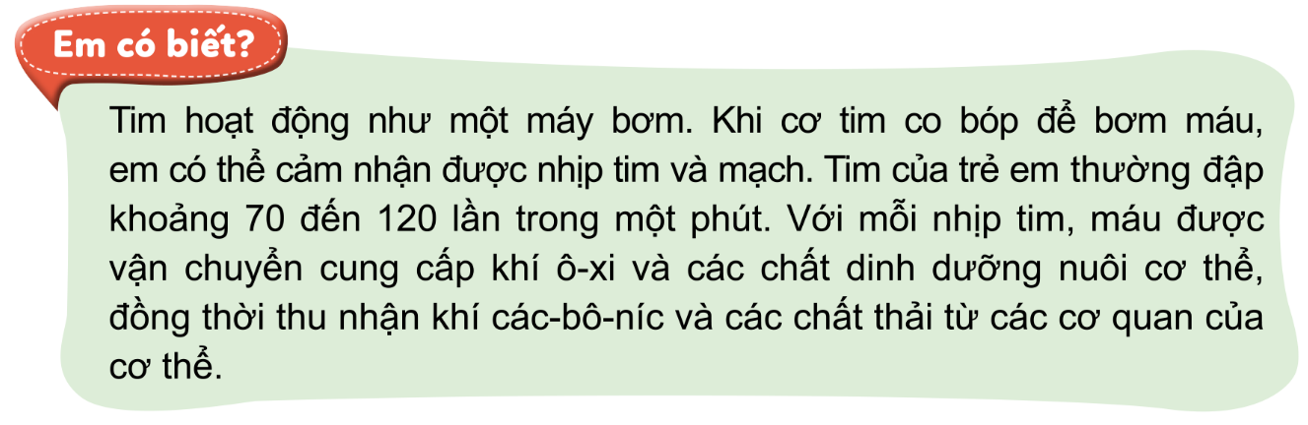
Đặt hai đầu ngón tay của tay phải lên cổ tay trái tại vị trí ngay dưới nếp gấp cổ tay (hình 2). Đếm nhịp đập của mạch trong một phút.
1. Đặt tay phải lên ngực trái của mình (hình 1), đếm nhịp đập của tim trong một phút

Slide 5
Chia sẻ trước lớp
Nhịp tim của em thay đổi thế nào khi em vận động nhẹ và vận động mạnh? Vì sao?
Khi vận động nhẹ (như đi bộ), ta thấy tim đập tương đối chậm vì cơ thể chỉ cần một lượng máu vừa phải là đủ cung cấp ô-xi và chất dinh dưỡng.

Slide 6
Khi vận động nhẹ (như đi bộ), ta thấy tim đập tương đối chậm vì cơ thể chỉ cần một lượng máu vừa phải là đủ cung cấp ô-xi và chất dinh dưỡng.

Slide 7



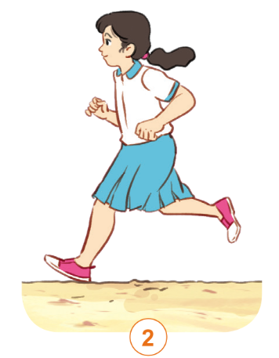

Khi vận động mạnh (như chạy), cơ thể sẽ cần nhiều ô-xi và chất dinh dưỡng hơn. Vì vậy, tim cũng phải đập nhanh hơn và mạnh hơn để cung cấp một lượng máu nhiều hơn thì mới đáp ứng được nhu cầu hoạt động của cơ thể.

Slide 8


Slide 9

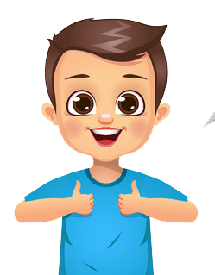
Qua nội dung tiết học em đã biết thêm được điều gì?

Slide 10

Qua tiết học, các em biết được:
Cơ quan tuần hoàn gồm tim và các mạch máu.
Cách đếm nhịp tim và nhịp mạch.
Vận động nhẹ thì tim đập chậm; vận động mạnh thì tim đập nhanh hơn và mạnh hơn.

Slide 11


